Slide 1
短线单笔多仓交易法
基础
把时间拉到无限长，黄金价格一定是上涨的，所以买的每笔一定都能卖出去，不会亏
具体操作
每2块钱买入一笔，记录克重
每2块钱卖出一笔，卖出克重为 现价-4块钱 对应的那笔克重
原理
短线是为了从价格波动（而非长期上涨）中获利，并且可以缩短资本周转周期
为了尽可能多地捕捉到价格波动，需要多仓，这样相当于每涨2块钱，就能赚一笔
单笔是为了好算
手续费：卖出价格0.3%
利润
可以取极限来看，如果分仓分得足够多，每涨一分钱都能获利一次，付出的成本只是每次卖出的手续费（大概2块）
也就是说，从长期来看，最差情况（价格只涨不跌）时，利润率也有涨幅的一半
比长线持有的优势是，黄金不一定一直涨，但每天平均都有3~4块钱的波动，只要分仓抓住这些波动就能赚钱

Slide 2

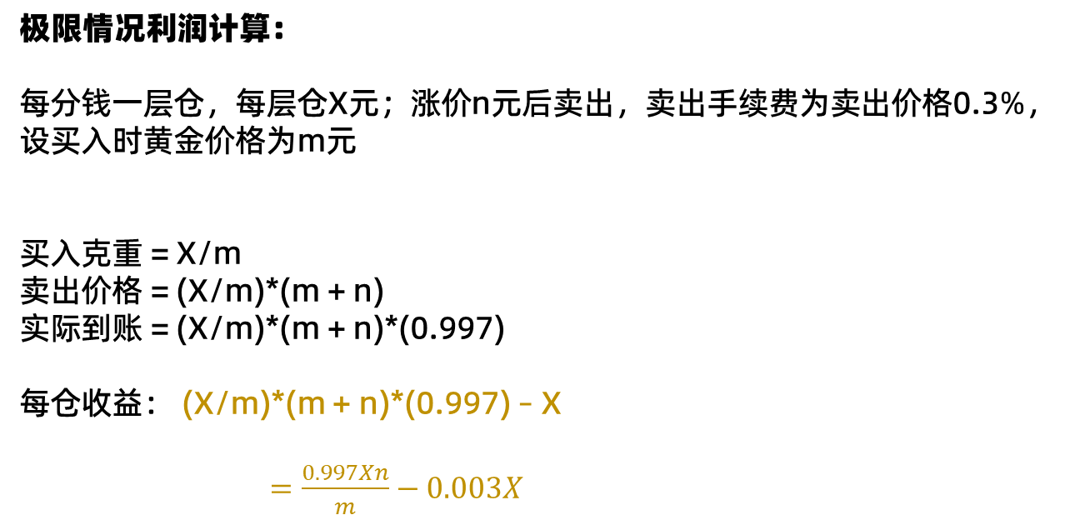
短线单笔多仓交易法
极限情况利润计算：
每分钱一层仓，每层仓X元；涨价n元后卖出，卖出手续费为卖出价格0.3%，设买入时黄金价格为m元
买入克重 = X/m
卖出价格 = (X/m)*(m + n)
实际到账 = (X/m)*(m + n)*(0.997)
每仓收益： (X/m)*(m + n)*(0.997) – X
$=\frac{0.997Xn}{m}−0.003X$
关于n单调增，捕获市场波动要靠分仓而不是涨一点就卖
分仓越多越好，上涨的每分钱都能捕获到
关于X是线性的，没必要加大投入
只需要每仓满足最低起购价650元即可
获利条件：$n> \frac{3m}{997}$

Slide 3
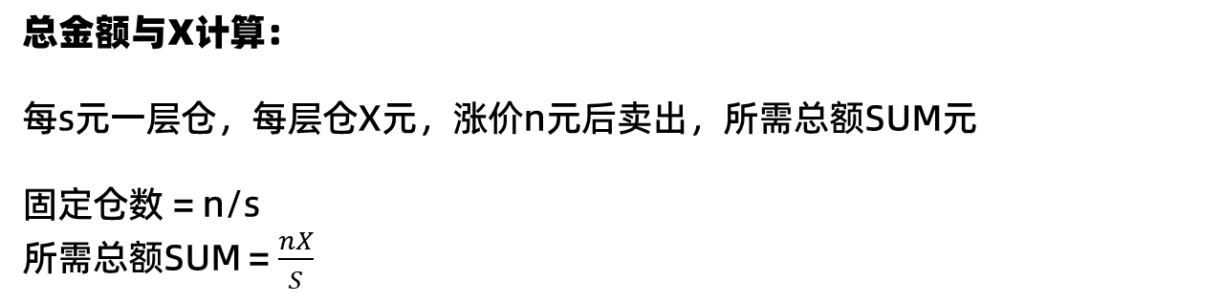
短线单笔多仓交易法
总金额与X计算：
每s元一层仓，每层仓X元，涨价n元后卖出，所需总额SUM元
固定仓数 = n/s
所需总额SUM = $\frac{nX}{S}$
关于X是线性的，没必要加大投入
只需要每仓满足最低起购价650元即可

Slide 4
Front-end design

Slide 5
Transaction Time
to
Amount
￥
￥
compute
Single Amount
Income
￥
Difference
￥
Commission
%

Slide 6
Database design

Slide 7
CREATE TABLE IF NOT EXISTS `history` (
`id` BIGINT AUTO_INCREMENT PRIMARY KEY,
`time` DATETIME NOT NULL,
`type` INT NOT NULL,
`tradedGoldPrice` DECIMAL(11,2) NOT NULL,
`moneyAmount` DECIMAL(11,2) NOT NULL,
`weightAmount` DECIMAL(11,4) NOT NULL,
`commission` DECIMAL(11,2) NOT NULL,
`principal` DECIMAL(11,2) NOT NULL,
`note` VARCHAR(255)
) ENGINE=InnoDB DEFAULT CHARSET=utf8mb4;
MySQL
history
根本不用这个表！！！
id | time | type | tradedGoldPrice | moneyAmount | weightAmount | commission | principal | note
 |  | 0 buy
 |  | 1 sell
BIGINT
AUTO_INCREMENT
PRIMARY KEY
DATETIME
NOT NULL
INT
NOT NULL
DECIMAL
(11, 2)
NOT NULL
DECIMAL
(11, 2)
NOT NULL
DECIMAL
(11, 4)
NOT NULL
DECIMAL
(11, 2)
DECIMAL
(11, 2)
NOT NULL
VARCHAR

Slide 8
MySQL
minute_price
id | time | GoldPrice
BIGINT
AUTO_INCREMENT
PRIMARY KEY
DATETIME
NOT NULL
DOUBLE
NOT NULL

Slide 9
Interfaces design

Slide 10
计算
Path：/computeAndDownload
Method：GET
请求参数：
Headers
Body
参数名 | 参数值 | 是否必须
Content-Type | Application/json | 是
返回数据：
参数名 | 类型
code | integer
income | number
downloadUrl | string
参数名 | 实例
startTime | 2022-05-01 23:22:45
endTime | 2022-05-01 23:22:45
amount
singleAmount
difference
commission

